Slide 1
August 29, 2022
MLOps in Recommender Systems: Building a Continuous Training Pipeline with Concept Drift Awareness
Sebastian Sätzler | 37635
Notes:
Ich möchte Sie willkommen heißen zu der Vorstellung meiner Bachelorarbeit mit der Thesis:

Slide 2
Problem
Research Method
Fundamental Concepts & State of the Art
Goal & Specification
Artifact
Evaluation
Conclusion
AGENDA
Notes:
Hier aufgeführt ist die heutige Agenda, die sich grob an die Struktur meiner Thesis orientiert…

Slide 3
Problem
Research Method
Fundamental Concepts & State of the Art
Goal & Specification
Artifact
Evaluation
Conclusion
AGENDA
Notes:
… und ich fange mit einer kleinen Einführung und Problembeschreibung an

Slide 4
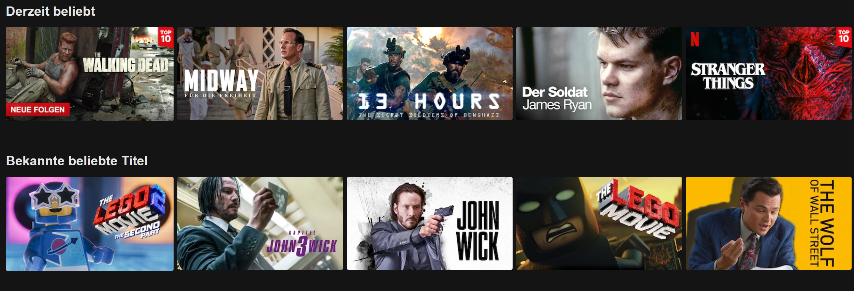
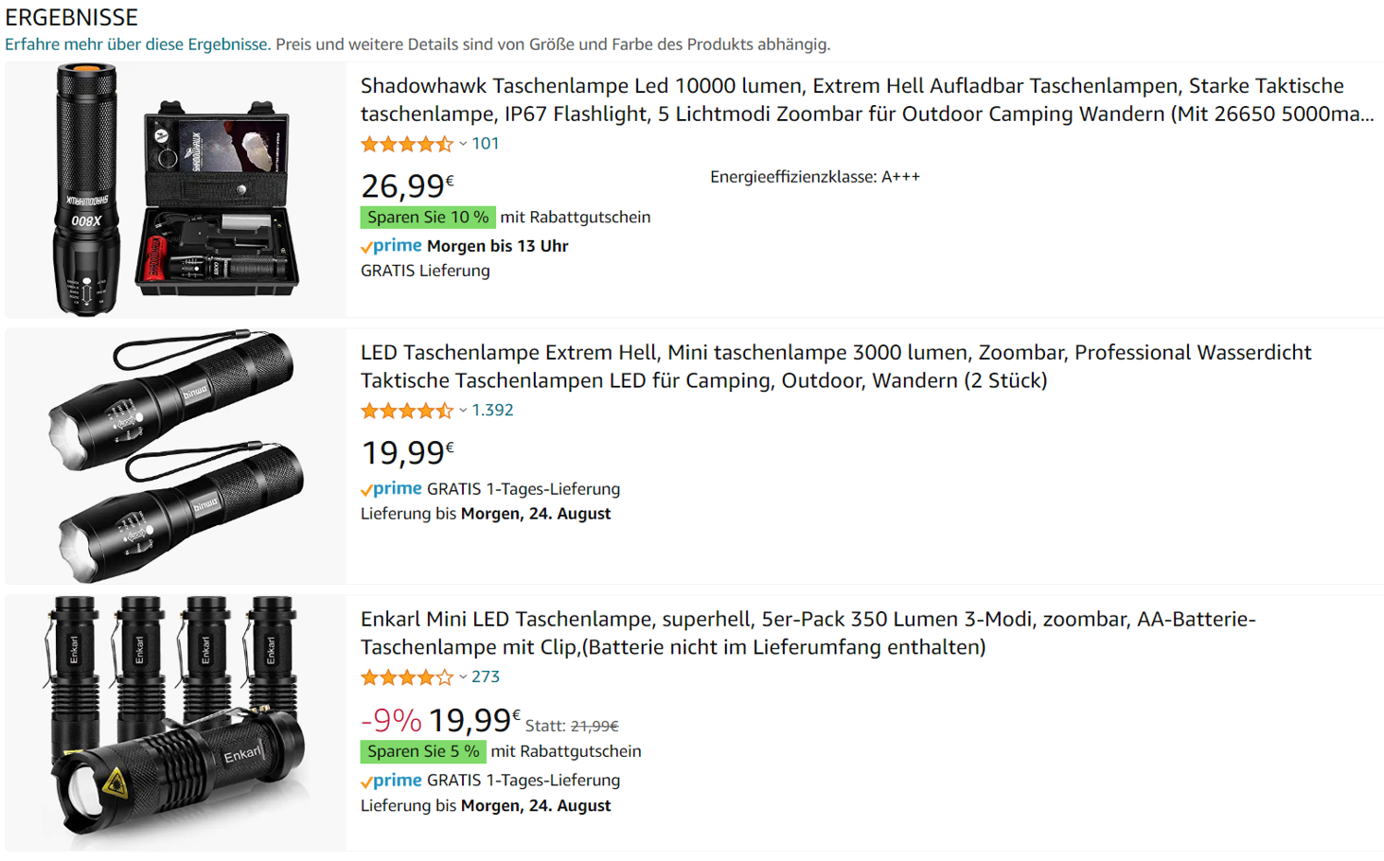
INTRODUCTION
Machine Learning (ML)
Algorithms that leverage data to learn patterns and generalizations in it
Used to make predictions and classifications
Successfully employed in medicine, self-driving cars and e-commerce
One of the fastest growing technical fields in industry (est. revenue: $51bn)
FUNDAMENTAL CONCEPTS
Recommender Systems (RS)
One of the most prominent applications of ML
Recommendations with collected user data
Wide-spread in E-Commerce and Streaming Services
Sources: Gartner (2021); Algorithmia (2020); Refinitiv (2020)
Notes:
ML ist ein Bereich der Informatik, der sich mit Algorithmen beschäftigt, die Muster und Generalisierung aus Daten ableiten können, um damit Prognosen zu treffen
ML wird bereits erfolgreich in verschiedenen Bereichen eingesetzt, wozu Medizin, Autonomes Fahren und E-Commerce dazu zählen
ML gehört derzeit zu den am stärksten Wachsenden technischen Bereichen im Industriesektor (mit geschätzem Umsatz von über $50 Mrd.)
Unter den am meisten verbreiteten ML Anwendungen gehören die sogenannten Recommender Systeme (um das es auch in dieser arbeit geht)
Diese verwenden daten von Benutzer einer Online-Plattform, um daraus Vorlieben abzuleiten und angemessene Produkte zu empfehlen
Im E-Commerce können das physische Produkte sein und in Streaming Diensten wie Netflix sind das Filme und Serien

Slide 5




Businesses face challenges operationalizing ML
PROBLEM
Development time
Deployment
Maintenance
Concept Drift
MLOps
Sources: Algorithmia (2020); Refinitiv (2020)
Notes:
Der Einsatz von ML stellt sich für viele Unternehmen als lukratives Geschäft heraus
Jedoch kommen mit diesen neuen Technologien auch neue Herausforderungen, die sich Unternehmen stellen müssen.
Die Operationalisierung (der Betrieb) von ML Systemen teilt einige Gemeinsamkeiten mit dem der herkömmlichen Softwaresysteme, unterscheidet sich jedoch stark genug, dass traditionelle Praktiken der Softwareentwicklung nicht ausreichen.
Das liegt daran, dass ML Systeme direkt mit Daten der Außenwelt interagieren. Wenn man so will ist ein ML Modell nix anderes als ein Produkt der Daten die er konsumiert. Das macht ML besonders
Diese Eigenschaft muss bei der Operationalisierung natürlich berücksichtigt werden.
Hier sind Aspekte aufgelistet die beim Betreiben von ML Systemen eine Rolle spielen:
Entwicklungszeit, Deployment und die Wartung, und dann noch der Wandel der Daten über einen Zeitraum (weil ML Systeme direkt mit Daten interagieren und dafür auch anfällig sind)
Um diese Probleme anzugehen, hat sich MLOps etabliert, welches sich aus dem bereits bekannten DevOps ableiten.

Slide 6
What can an MLOps Pipeline, that takes Concept Drift into account, look like?
RESEARCH QUESTION
Notes:
Aus diesem generellen Problem hat sich folgende Fragestellung herauskristallisiert.
„Wie kann eine MLOps Pipeline, die Concept Drift berücksichtigt, aussehen?
Das ist eine weit gefasste Fragestellung, um Spielraum für die Erstellung eines Proof of Concepts zu bieten.
Denn das wird das Produkt dieser Arbeit sein.

Slide 7
Problem
Research Method
Fundamental Concepts & State of the Art
Goal & Specification
Artifact
Evaluation
Conclusion
AGENDA
Notes:
Und hierfür wird die Forschungsmethode des Design Science Researches von Hevner herangezogen.

Slide 8

Design Science Research (Hevner, 2007)
Relevance Cycle
Design Cycle
Rigor Cycle
Introduce scientific methods that are incorporated into the design of the artifact
➔ Knowledge base
Get understanding of the environment of the artifact
Work out requirements for the Artifact
Culmination of the relevance and rigor cycle
Iterative development of artifact (build design/evaluation)
RESEARCH METHOD
WHITEPAPERS & REPORTS
SCIENTIFIC LITERATURE
ARTIFACT
Sources: Hevner (2007)
Notes:
Ich gehe gar nicht größer auf die Geschichte von DSR ein weil Sie vermutlich damit vertraut sind.
Im Gegensatz zur Forschung in Naturwissenschaften, wo Phänomene der Natur entdeckt und bewiesen werden, wird in DS vorerst ein Problem identifiziert welches durch die Entwicklung eines Artefakt gelöst werden soll.
Aus diesem Grund beliebt im Ingenieurwesen und Informatik.
Hevner DSR Ansatz besteht aus 3 Zyklen die iterativ durchlaufen werden um am Ende ein sogenanntes Artefakt zu erstellen.
Relevance Cycle:
Hier gilt es sich mit dem Problem das gelöst werden soll, auseinanderzusetzen
Hier wird das
(Hier wird eine Bestandsanalyse gemacht und Anforderungen an das Artefakt spezifiziert)
Da diese Arbeit nicht in einem Unternehmen entstanden ist, habe ich die Problemstellung und Anforderungen aus Reports und Whitepaper abgeleitet
Rigor Cycle:
Im Rigor Cycle soll das wissenschaftliche SotA recherchiert werden, die in das Artefakt inkorporiert werden
Das ist die Knowledge base
Design Cycle:
Zusammenführung der 2 Zyklen, um das Artefakt zu erstellen.
Der Entwicklungsstand wird regelmäßig evaluiert, um Anpassungen vorzunehmen
Im Fall dieser Arbeit ist das Artefakt ein Proof of Concept

Slide 9
Problem
Research Method
Fundamental Concepts & State of the Art
Goal & Specification
Artifact
Evaluation
Conclusion
AGENDA
Notes:
Nun gehen wir kurz auf die wissenschaftlichen Grundlagen und dem State of the Art ein.

Slide 10
CONCEPTS
Recommender Systems
MLOps
Concept Drift
FUNDAMENTAL CONCEPTS
Notes:
Hier gibt es 3 Themengebiete die Teil dieser Arbeit sind:
RS, MLOps, CD
Ng, Morooney, Crowe fassen Concept Drift zu MLOps,

Slide 11

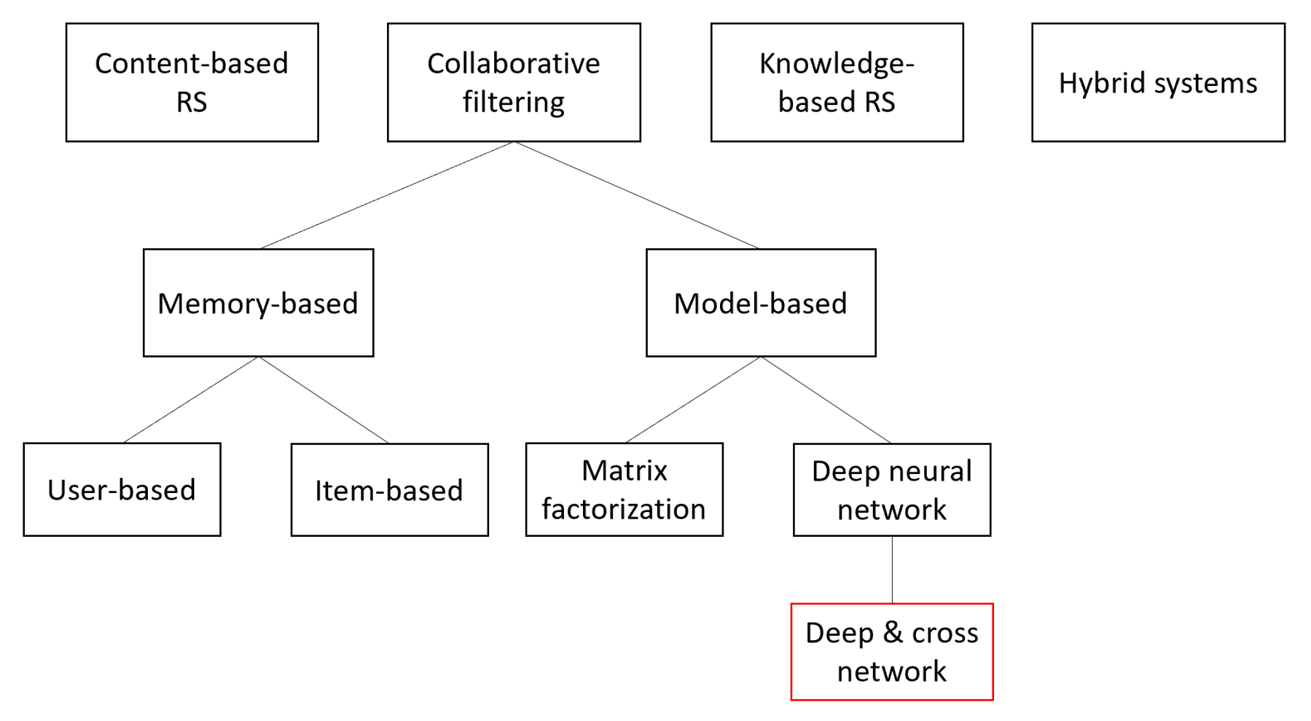
RECOMMENDER SYSTEMS
Data
Types of Recommender Systems
User-Item interactions
Interactions denoted as ratings/engagements
Can be represented as a sparse matrix
FUNDAMENTAL CONCEPTS
Sparse feature
(e.g., user rating)
Dense features
(e.g., movie genre, user-age)
Sources: Aggarwal (2016)
Notes:
Die Daten von RSs bestehen aus User-Item Interaktionen
RS Daten zeichnen sich dadurch aus, dass diese oft „sparse“ sind. (Das bedeutet, dass aus einem riesen Pool an User und Produkten nur ein minimaler Bruchteil miteinander reagiert)
Beispiel: Amazon
Das ist macht RS zu einer herausfordernde Disziplin, denn aus dünn besiedelten Interaktionen müssen trotzdem sinnvolle Empfehlungen gemacht werden.
Es gibt viele Ansätze, Empfehlungsdienste Umzusetzen, doch in den letzten Jahren haben sich Neuronale Netze als SotA etabliert
Hierzu schauen wir uns das Deep & Cross Network von Google an
Um RS genauer zu verstehen gilt es vorerst die Daten zu verstehen mit denen sich RS auseinandersetzen
Generell spricht man von sog. User-Item Interaktionen
Diese Interaktionen bringen ein rating oder engagement hervor
RS Daten zeichnen sich aus, dass diese oft sparse sind. (Im Fall von Online Plattformen hat man viele User und Produkte, aber nur ein minimaler Bruchteil reagiert miteinander)
Das macht diesen Bereich ML sehr herausfordernd, denn aus dünn besetzten Interaktionen müssen trotzdem gute Vorschläge für einen User generiert werden.
Die Interaktionen bestehen aus einem sparse feature (das rating) und optionalen dense features. Das sind Attribute die einem Item oder User zugeordnet werden (e.g. Genre, Alter)
Für diese Arbeit wurde sich die Familie der Tiefen Neuronalen Netze für das Artefakt herangezogen.
Diese haben sich in den letzten 5 Jahren als State of the Art etabliert.
Hierbei schauen wir uns die sog. Deep & Cross Networks an die Google veröffentlichte
In order to get an understanding what RS are, the data of RS needs to be understood
RS daten zeichnen sich aus, dass diese oft sparse sind (Unterscheidet sich von anderen ML tasks
Deep Learning (wie viele andere Methoden) stoßen an ihre Grenzen bei recommendations wegen den spärlichen Datan → Aus wenig Daten müssen gute Prognosen abgeleitet werden.
Diese Sparse Matrix ist zusammengesetzt aus dem sparse feature (rating) und optionalen dense features (film genre)
DCN ist der betrachtete SotA Ansatz von Google

Slide 12
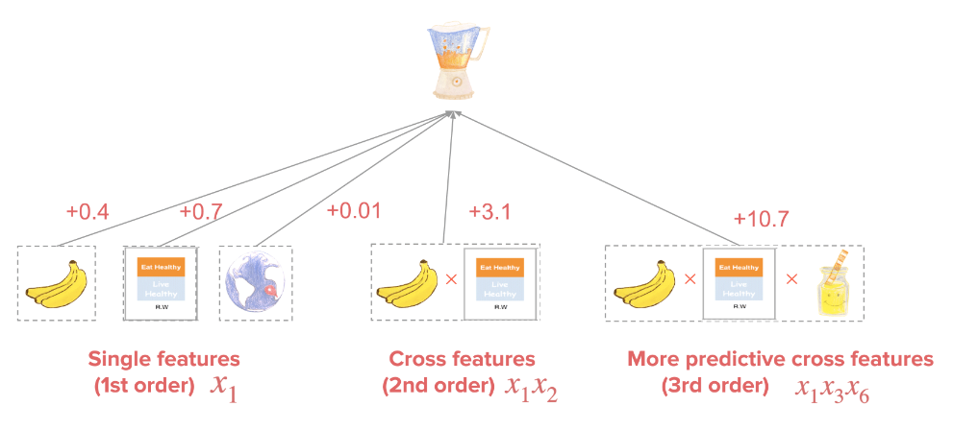
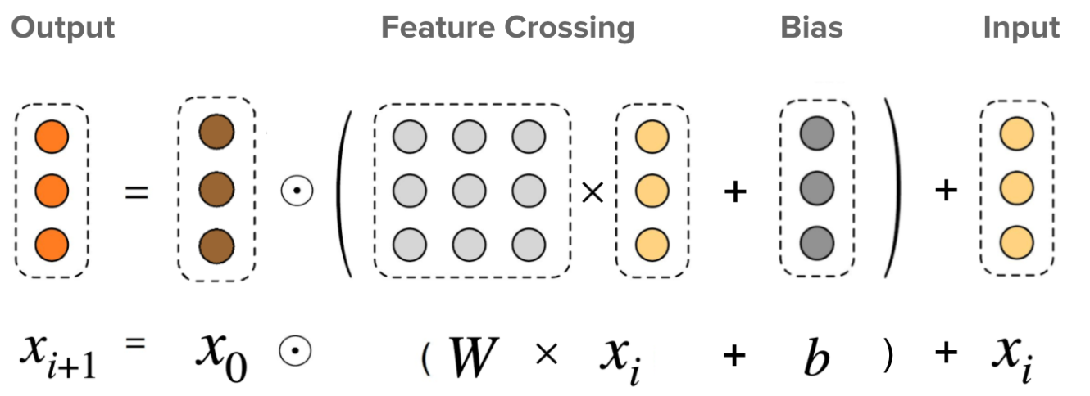
STATE OF THE ART
Feature Crosses
Deep & Cross Networks
Combination of multiple features can yield an expressive predictor variable → Cross Feature
Relevant for RS
Number of interactions denoted by the order
1st order: Single Feature
2nd order: Interaction between 2 features
…
NNs can learn cross-feature interactions implicitly
Proposal by Google
Structure: Cross-Network + NN = DCN
Cross-Network made up of Cross-Layers
Order of feature interactions bound by amount of cross-layers
Explicit Cross Feature learning
Smaller Models
Cross-feature learning decoupled from Model
Integrated into TensorFlow Recommenders (TFRS)
FUNDAMENTAL CONCEPTS
https://www.tensorflow.org/recommenders/examples/dcn
Notes:
DCNs nutzen sogenannte Feature Crosses um mehr Informationen aus den Interaktionen rauszuholen, um mit kleineren Modellen bessere Prognosen zu erzielen
Ein Feature Cross beschreibt die Kombination aus mehreren Features die zusammen eine aussagekräftige Prädikatorvariabel ergeben.
Der DCN hat neben einem konventionellen NN, auch eine CN Komponente, die genutzt wird, um feature crosses im Trainingsprozess zu erlernen.
Mit der Anzahl der Layer eines CN kann zudem auch bestimmt werden zu welchem Grad Cross-Interaktionen gelernt werden sollen.
DCNs arbeiten unter der Annahme, dass die Kombination aus verschiedenen Features aussagekräftige Prädikatorvariablen ergeben → Die einer Recommendation helfen
Hierbei wird der Grad der Interaktionen in Order ausgedrückt.
Order von 1 ist ein single feature
Order von 2 ist die interaktion von 2 features untereinannder
Etc….
In herkömmlichen NNs werden Kreuzinteraktionen unter features nur implizit gelernt.
Das heißt, dass es nicht von außen gesteuert werden kann, ob das Konzept von Cross Interactions vom Modell aufgegriffen wird.
Es kann auch nicht kontrolliert werden welche Order die Cross-Interaktionen haben sollen.
Dieses Problem ist Google angegangen und hat das sog. Deep & Cross Network publiziert.
Besteht aus einem Neuronalen Netz und einem Cross Network die sequenziell oder parallel geschaltet sein können
Mit dem Cross Netzwerk werden explizit cross-interaktionen gelernt.
Hinzu kann mit der Anzahl der cross-layer bestimmt werden welche Grade von Interaktionen gelernt werden können.
Durch das CN können Modelle kleiner gehalten werden und die lernen von cross features kann unabhängig vom KNN ablaufen
Beispiel: Film Vorschläge
Länge eines Filmes und das Genre: (zwei dense features)
Genre des Filmes alleine wird nicht unbedingt viel über Rezeption des Films aussagen
Ebenso die länge des Filmes nicht
Jedoch könnte die Kombination dieser zwei features auf die Rezeption eines Filmes hindeuten
Jetzt kann man die Annahme treffen, dass von Komödien erwartet wird, dass Filme kürzer sein sollen.
Andersrum gehen User wahrscheinlich mit der Einstellung rein, dass Fantasy filme länger sein sollten

Slide 13


STATE OF THE ART
TensorFlow Recommenders (TFRS)
Open-source library by Google
Libraries and Methods to realize SotA Recommender Systems
Provides cross-layers to realize DCN
Built on Keras → Easy to use API
FUNDAMENTAL CONCEPTS
Sources: https://www.tensorflow.org/recommenders
Notes:
TFRS ist ein open source Bibliothek um moderne Recommender Systeme zu realisieren
Teil der Bibliothek sind auch die cross-layers womit sich DCNs realisieren lassen
TFRS benutzt die Keras API, womit einfach Modelle erstellt werden können

Slide 14

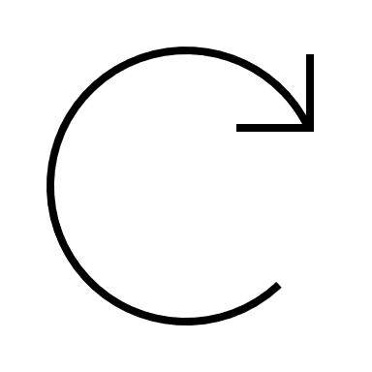

MLOPS
MLOps is a methodology for ML engineering that unifies ML system development (the ML element) with ML system
operations (the Ops element).
- Google‘s Practitioner‘s Guide to MLOps Whitepaper
FUNDAMENTAL CONCEPTS
Automation
Maintainability
Monitoring
CI/CD
Continuous Training
Orchestration with Directed Acyclic Graphs (DAGs)
Lack of maintainability will cause technical debt
Modular structure of MLOps System
Separation of Concerns
Model observation in production
Defined performance thresholds to trigger re-training (CT)
Dashboard visualizations
Notes:
Wie aus der Definition von Google zu entnehmen ist, ist MLOps eine Disziplin die sich die Aufgabe macht Machine Learning Systeme zu operationalisieren.
Das Ziel ist es mit standardisierten Praktiken und Werkzeugen die Entwicklung, das Deployment und die Wartung von ML Systemen schnell und zuverlässig zu gestalten
Wichtiger Teil von MLOps ist hierbei die Automatisierung
Neben der Praktizierung von CI/CD, welches man aus dem DevOps kennt, kommt das Continuous Training hinzu.
ML Modelle sind sich ändernden Daten ausgesetzt. Das heißt, dass sich mit dem Wandel der Produktivdaten die Qualität des Modells verschlechtert.
Um dies zu verhindern müssen ML Modelle regelmäßig mit neuen Daten trainiert werden.
CT beschreibt einen Prozess wie ML Modelle automatisiert aktuell gehalten werden, in dem sie stetig neu trainiert werden
Die Orchestrierung von diesen ML Prozessen erfolgt mit Tools wie Apache Airflow über Gerichtete Azyklische Graphen (DAGs)
Die Wartbarkeit bildet ein weiteren Aufgabenbereich von MLOps
ML Systeme sind komplex.
Ohne Hinblick auf Wartbarkeit entwickeln diese Systeme schnell sog. Technische Schulden.
Das heißt, dass Ersparnisse in der Entwicklungszeit auf kosten von Wartbarkeit, in der Zukunft mit erhöhten Wartungskosten zurückgezahlt werden müssen.
Um das zu vermeiden sollten ML Systeme modular aufgebaut sein.
Damit können einzelne Komponenten separat entwickelt und in das laufende System integriert werden.
Monitoring:
Monitoring befasst sich mit der Beobachtung von Modellen in der Produktivumgebung
Hierbei werden Perfomance Metriken des Modells betrachtet. Werden diese Unterschritten, kann ein re-training angestoßen werden (CT)
Auch sind Dashboards teil des Monitoring, um Menschen in den Prozess zu involvieren

Slide 15
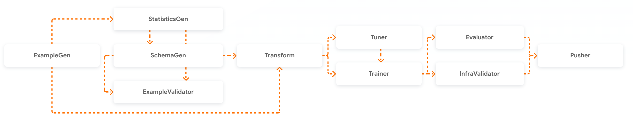
STATE OF THE ART
TensorFlow Extended (TFX)
Open-source framework by Google
Compartmentalization and orchestration of common ML tasks
→Automation of ML training process
Storage of Metadata in SQLite DB
Optimized to work within the TensorFlow ecosystem
FUNDAMENTAL CONCEPTS
Sources: https://www.tensorflow.org/tfx
Notes:
TFX ist eine Ansammlung an Komponenten, die essenzielle Arbeitsschritte eines Machine Learning Lebenszyklus abbilden.
Diese sind aus verschiedenen Bibliotheken zusammengesetzt.
Mit diesen Komponenten können Pipeline erstellt werden, die das automatisieren von ML trainings prozessen ermöglicht.
Vorteil: Die Komponenten werden out-of-the box von TFX bereitgestellt, womit Pipelines mit wenig Konfiguration erstellt werden können
Unten im Bild sind alle Standartkomponenten aufgeführt

Slide 16
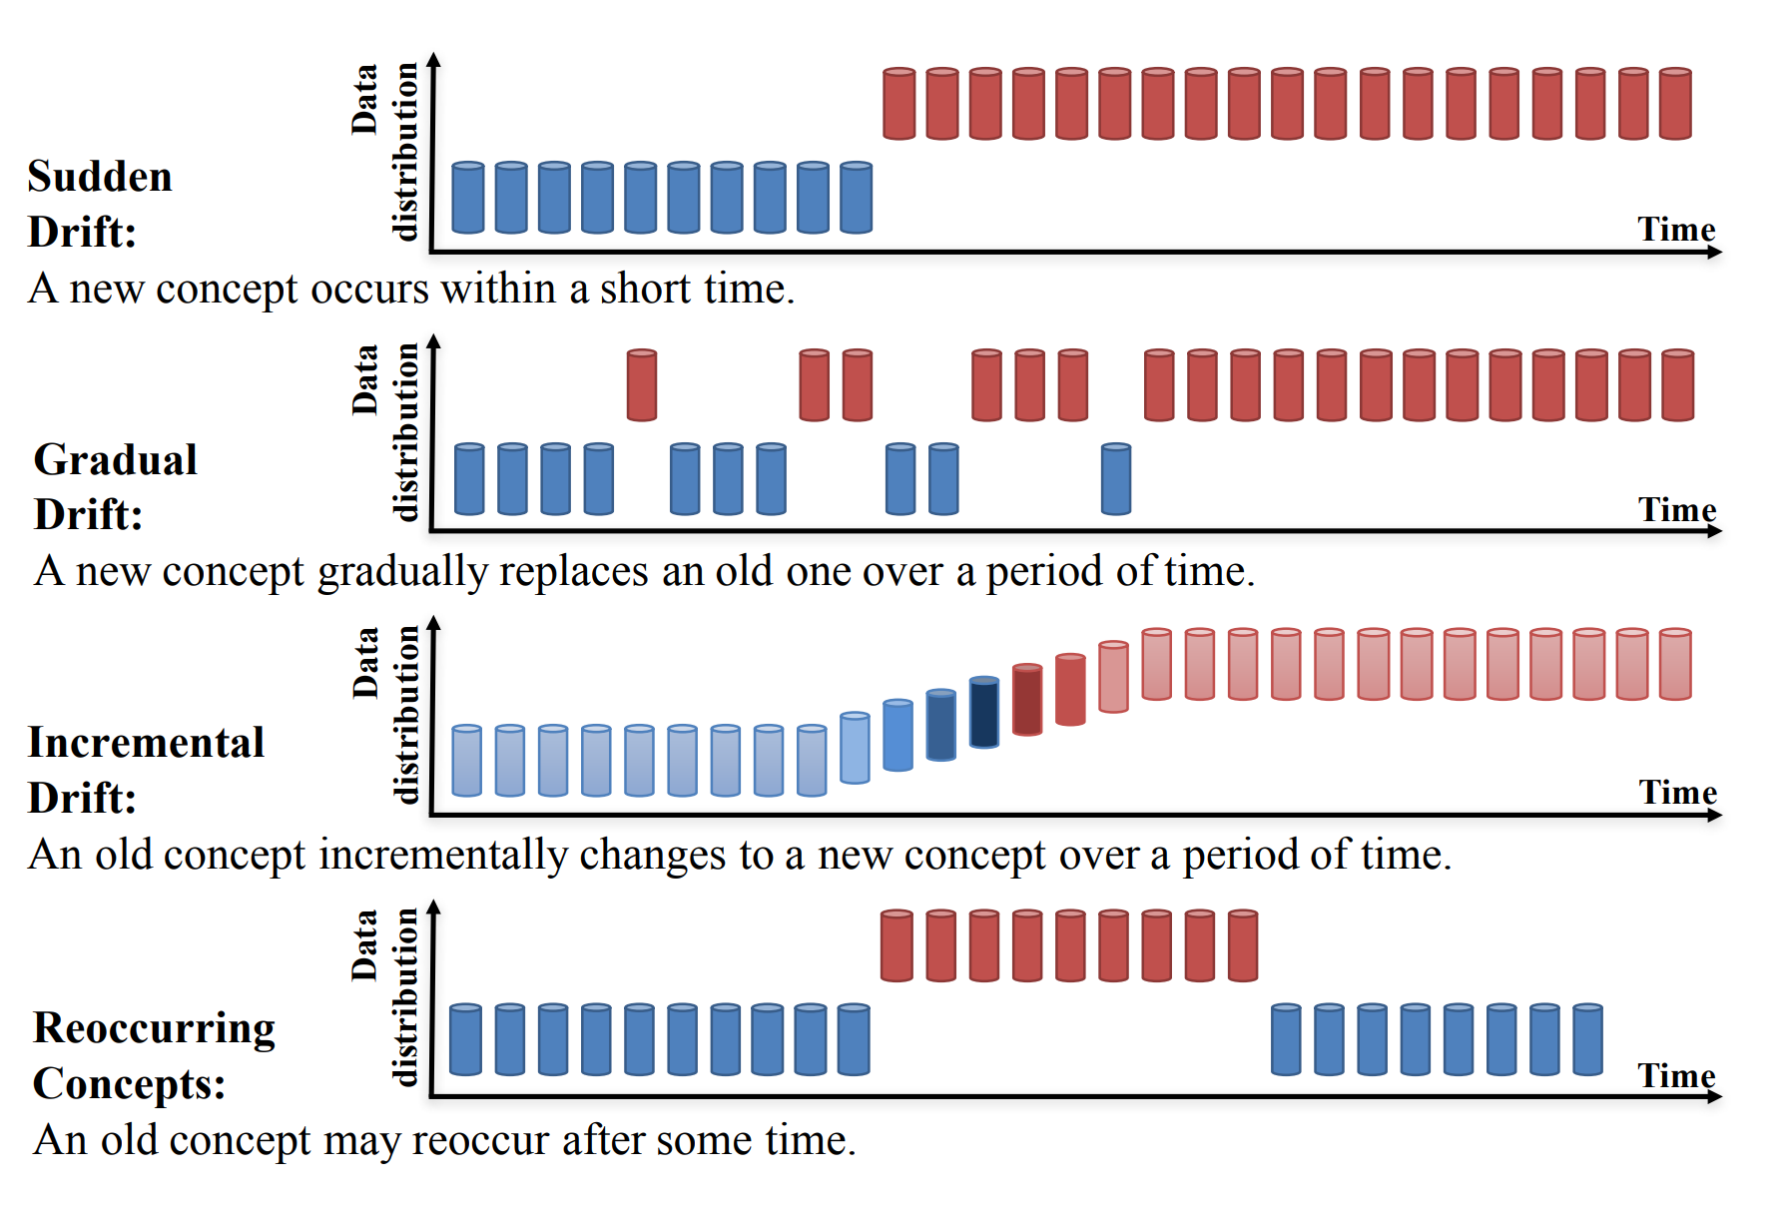
CONCEPT DRIFT
Real world data experiences change over time
Types of CD
Often unforeseeable and hard to notice
Impacts model performance of real-world applications
Usually absent in ML research
FUNDAMENTAL CONCEPTS
One manifestation: Concept Drift (CD)
Changing outcome y to a constant input X over time
E.g., Changing house prices due to fluctuations in the house market
Sources: Lu et. al (2018)
Notes:
Wie vorher angesprochen ändern sich daten in der realen Welt stetig
Diese Änderungen sind häufig nicht vorhersehbar und schwer zu identifizieren
Und die haben natürlich Einfluss auf die ML Modelle
Vermehrt ein Phänomen welches in der Industrie aufzufinden ist, weil dort reale daten anstatt statische Banchmarking Datasets verwendet werden
In dieser Arbeit wird spezifisch Concept Drift angeschaut
Das beschreibt einen sich ändernden Output auf einen gleichbleibenden input X
Beispiele wären sich ändernde Hauspreise auf Grund von Marktschwankungen.

Slide 17
Problem
Research Method
Fundamental Concepts & State of the Art
Goal & Specification
Artifact
Evaluation
Conclusion
AGENDA
Notes:
Anforderungen

Slide 18
GOAL & SPECIFICATION
GOAL
CT pipeline for Recommender Systems that initiates re-training upon detecting CD
Base Specification
GOAL & SPECIFICATION
Research Specification
Recommender System
Base Pipeline
CD detection
CD understanding
CD adaptation
Integrated pipeline
Automated pipeline
SPECIFICATIONS
CD Awareness
Notes:
Ziel ist eine Continuous Training Pipeline für Recommender Systeme zu entwickeln. Dieser soll bei Erkennung von CD das Modell neu trainieren
Aufgeteilt in Basis Anforderungen und Forschungsanforderungen
Integrated Pipeline: In sich geschlossene Pipeline die in einem Rutsch ausgeführt werden kann
Automated Pipeline: Pipeline soll ohne Menschliche Einflüsse durchgeführt werden

Slide 19
Problem
Research Method
Fundamental Concepts & State of the Art
Goal & Specification
Artifact
Evaluation
Conclusion
AGENDA
Notes:
Anforderungen

Slide 20
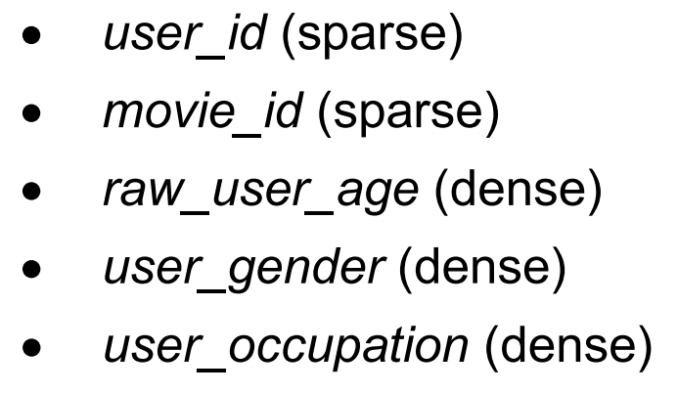
TOOLS
Recommender System:
Hardware & Software Specs
TFRS
MovieLens 100k
Hardware: HdM AI Slurm Cluster
Operating System: Linux
Language: Python
CD-Awareness
Pandas
NumPy
Matplotlib
ARTIFACT
Pipeline
TFX
Apache Airflow
Notes:
In diese 3 Komponenten ist das Artefakt gegliedert

Slide 21



FINAL ARTIFACT
update training data
Training data
Production data
Training pipeline
new RS model
CD Evaluation pipeline
ARTIFACT
Recommender System
CD detected
MLOps Pipeline
trigger model re-training
Notes:
Übersicht des Artefakts: Die CT Pipeline
3 Pipelines
Übergreifende MLOps Pipeline die die Trainings Pipeline und CD Evaluation Pipeline orchestriert
Prozess beschreiben
Nicht zu vergessen sind die Daten
Nun gehe ich näher auf die einzelnen Bestandteile des Artefakts ein

Slide 22
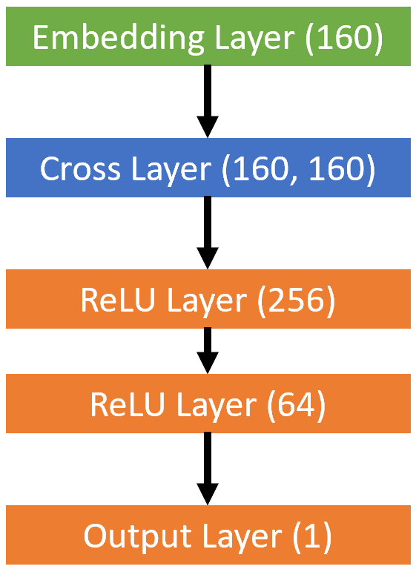
PREDICTION MODEL
DCN
Embedding Layer
Vector representation of categorical features
32 dimensions (5 features x 32 dims = 160 dims)
Cross Network
ARTIFACT
1 cross-layer
→ learned cross feature interaction of order 2
Deep Network
2 fully connected layers (w/ ReLU activation)
1 output layer ← Rating prediction

Slide 23
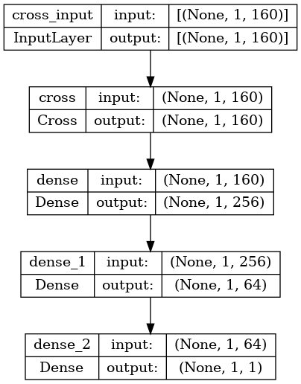
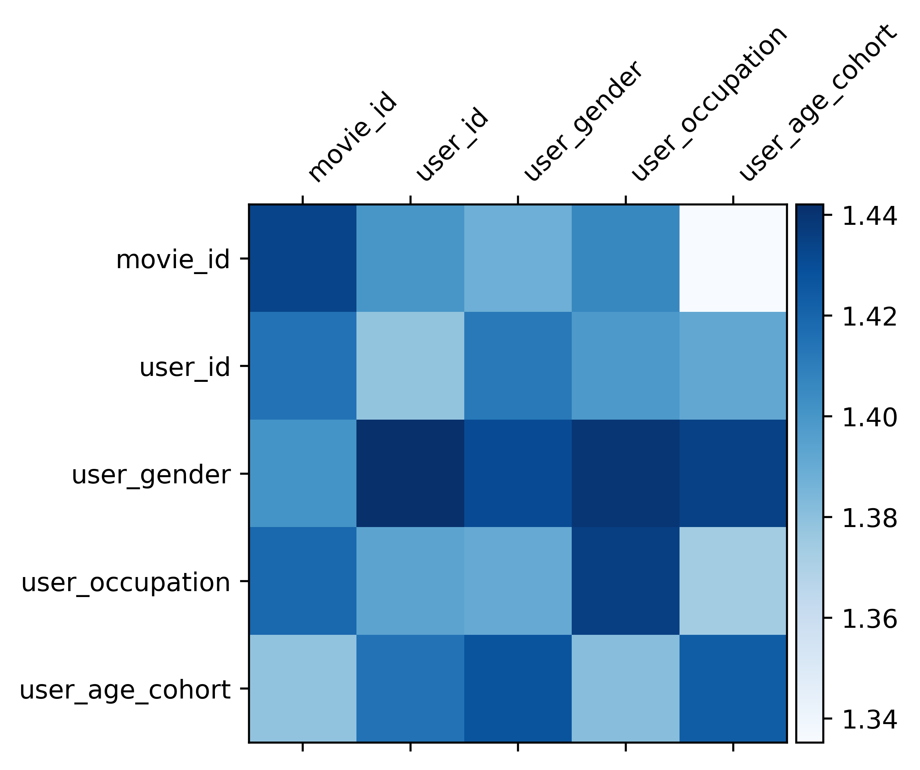
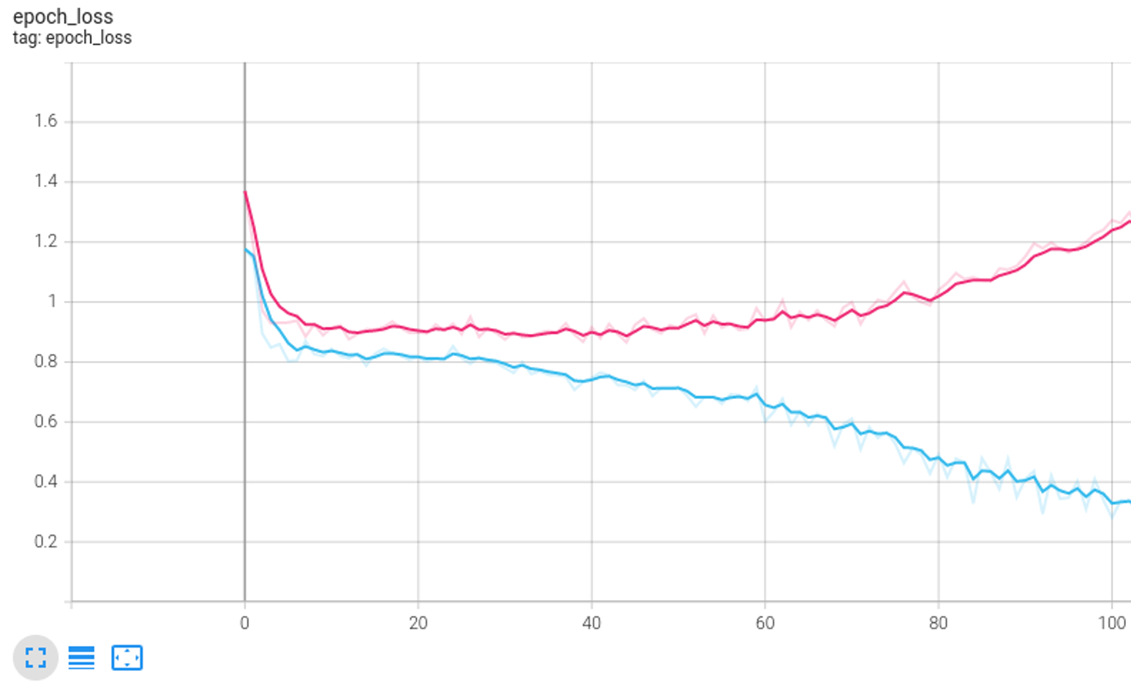
Post-Training Actions (PTAs)
Extraction and storage of additional information about the model and model training process
➔ Provide overview & structure in a model repository
➔ Improve model understanding
Visualization of model architecture
Visualization of model training
Visualization of cross-layers
ARTIFACT
Notes:
Post Training Actions (PTAs)
Kleine Berechnungen, um zusätzliche Informationen über das Modell und den Training zu extrahieren
Diese PTAs habe ich in die run_fn methode der RS Klasse eingebettet
Das heißt, immer wenn ein Modell trainiert wurde werden PTA‘s im Nachgang erstellt und in einem Verzeichnis gespeichert
Diese bieten eine Übersicht der trainierten Modelle und sollen einen tieferen Einblick in die Modelle geben
3 PTAs implementiert
Visualisierung der Modell Architektur
Visualisierung des Trainingverlaufs
Speicherung der Tensorboard Logs
Visualisierung des cross-layers
Aufgrund dem Aufbau des Cross-layers können die Gewichte visualisiert werden
Die werte der Gewichte sind jeweils einem Feature Cross zugewiesen.
Das heißt, dass anhand der Werte der Gewichte abgelesen werden kann, welche Feature Crosses vom Modell priorisiert werden.

Slide 24
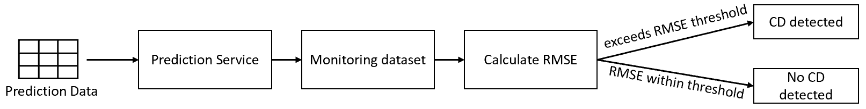
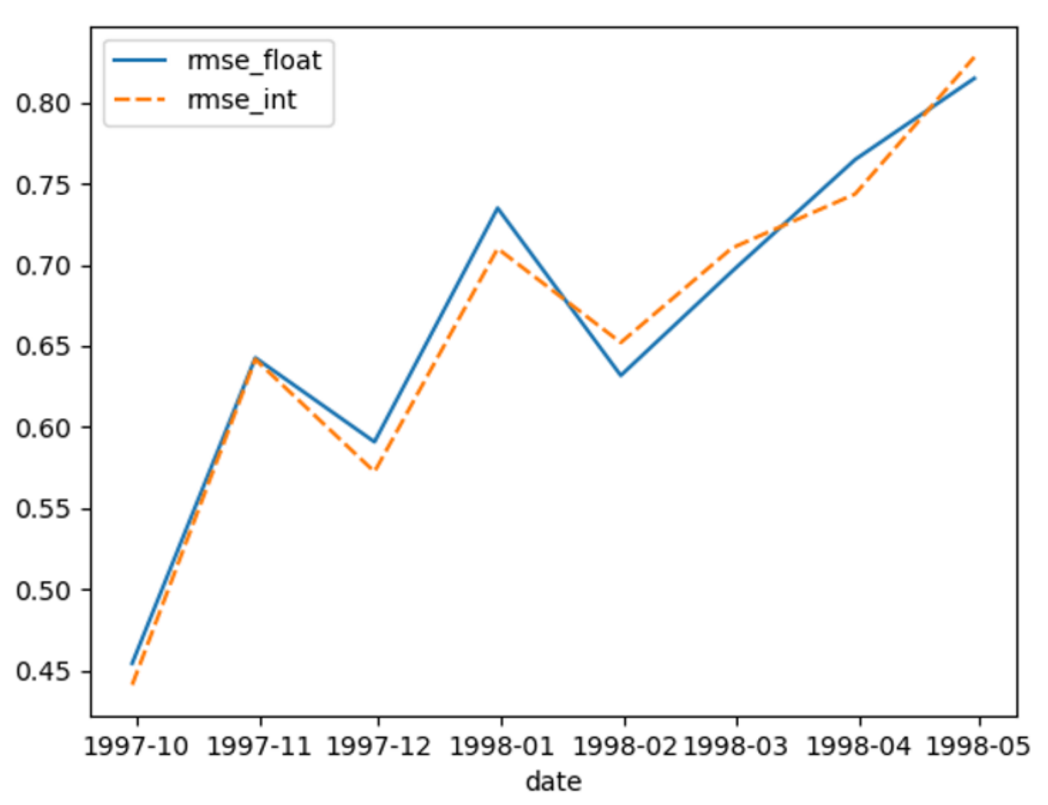
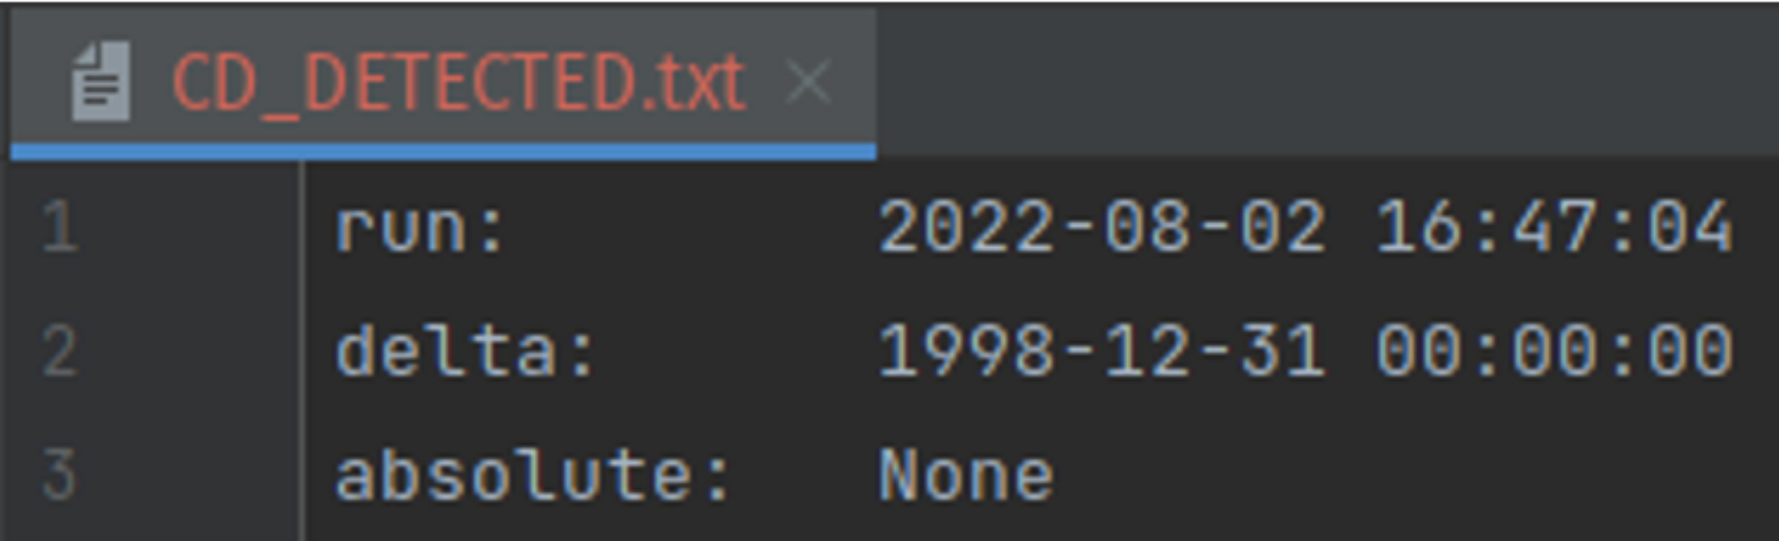
CD-AWARENESS
CD DETECTION
Timestamp
RMSE trend
ARTIFACT
CD UNDERSTANDING
Update training dataset with new data ← done manually
Trigger model re-training pipeline
CD ADAPTATION
Notes:
Wie wird CD klassifiziert in diesem Artefakt
Monitoring daten werden auf ein bestimmtes Intervall aggregiert (1 Jahr) worauf für jedes Intervall der avg. RMSE berechnet wird
Im folgenden Schritt wird das Delta zwischen dem RMSE eines Intervalls und dem Vorgänger Intervall berechnet → Delta RMSE
Es wird geschaut ob das Delta RMSE einen zuvor definierten Grenzwert überschreitet. Neben dem Delta Grenzwert gibt es auch einen Absoluten RMSE Grenzwert. Im Fall von Gradual CD, wo Konzepte sich nur langsam verändern und vom Delta Grenzwert nicht erkannt werden.

Slide 25
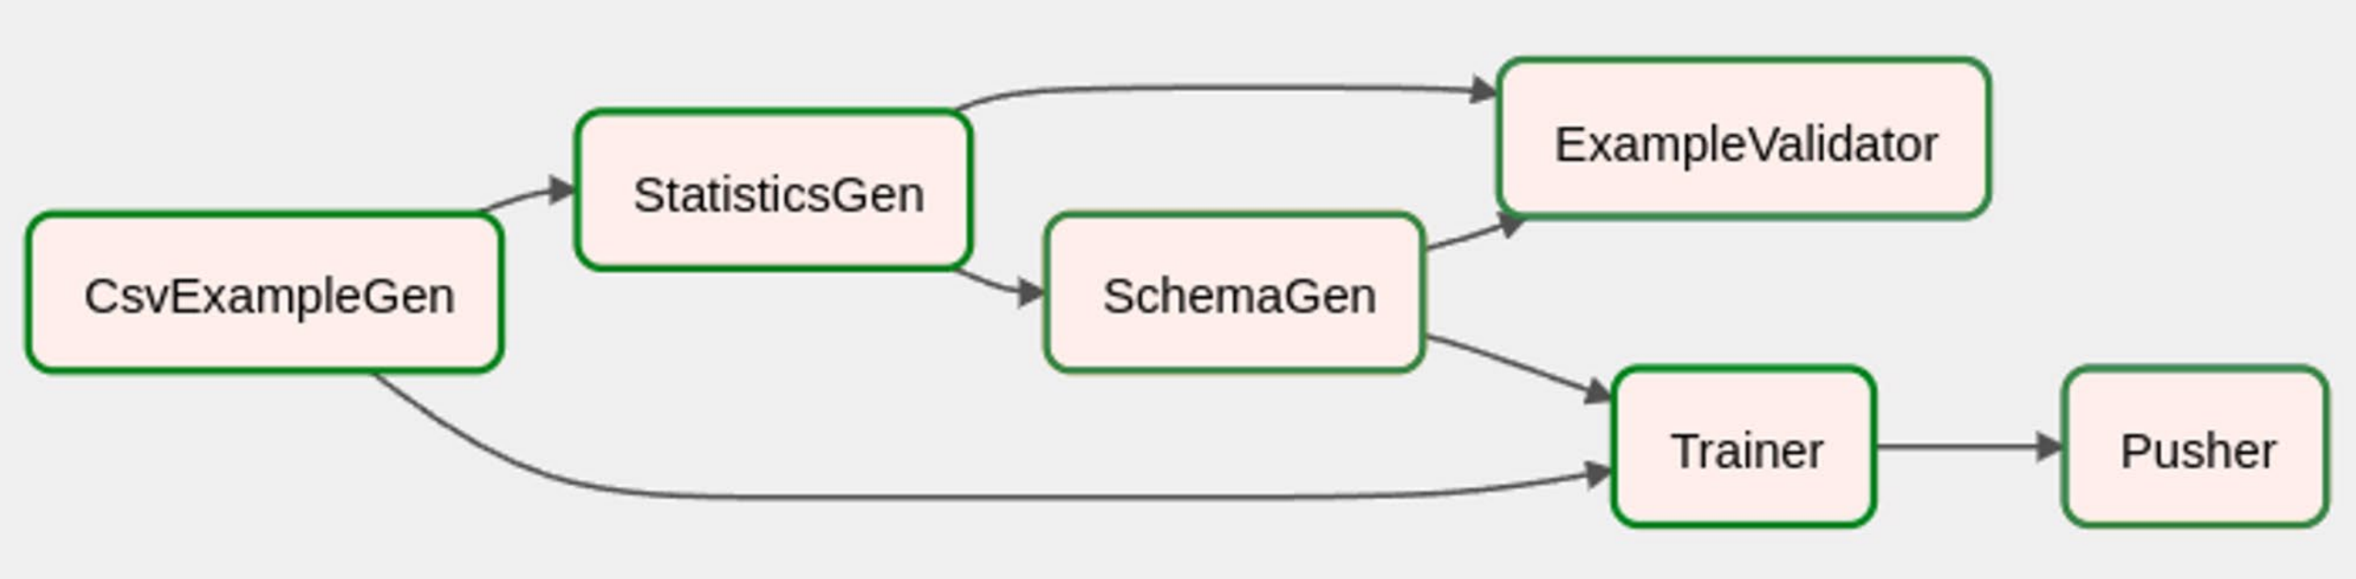
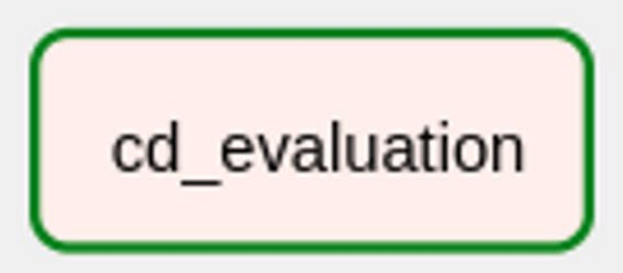
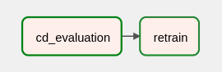
PIPELINE
Training Pipeline
CD Evaluation Pipeline
Composed of TFX components
Orchestrated with Airflow DAG runner
ARTIFACT
MLOps Pipeline
Pipeline triggered daily
Notes:
Alle Pipelines wurden mit Airflow orchestriert
Hier zu sehen ist die eingesetzte TFX Pipeline.
ExampleGen, Trainer und Pusher bilden die Basis Komponenten für eine Training Pipeline
Diese wurden erweitert um 3 zusätzliche Komponenten
CD Evaluation Pipeline besteht aus einem python skript, weshalb es hier nur als eine task aufgeführt wird

Slide 26
Problem
Research Method
Fundamental Concepts & State of the Art
Goal & Specification
Artifact
Evaluation
Conclusion
AGENDA
Notes:
Anforderungen

Slide 27
TEST RUN
1. Run: Provoke CD detection
2. Run: Re-run CD evaluation with new model
Model
Model
Trained on first half of MovieLens dataset
Intentional overfit
Trained on complete MovieLens dataset
Productive Environment
Productive Environment
EVALUATION
Prediction Service on complete dataset
Prediction Service on complete dataset
Goal
Goal
Anticipated drop-off in prediction quality for the 2nd half of dataset
➔ Model re-training will be triggered
No significant performance drop-off
➔ Model is adapted to data and won’t re-trigger training
Notes:
Der Testdurchlauf besteht aus insgesamt 2 durchläufen
Im 1. Durchlauf wird CD provoziert, damit ein re-training getriggert wird.
Das wird folgendermaßen gemacht:
Ziel: Es wird eine Verschlechterung der prediction quality mit der 2. Hälfte des Datensatzes erwartet, welches ein re-training anstößt
Im 2. Durchlauf wird das Modell diesmal mit dem kompletten Datensatz trainiert.
Und der Prediction Service wird weiterhin mit dem kompletten Datensatz durchgeführt
Ziel: Die Prognosequalität erfährt keine drastische Verschlechterung, die ein re-training provozieren würde.

Slide 28
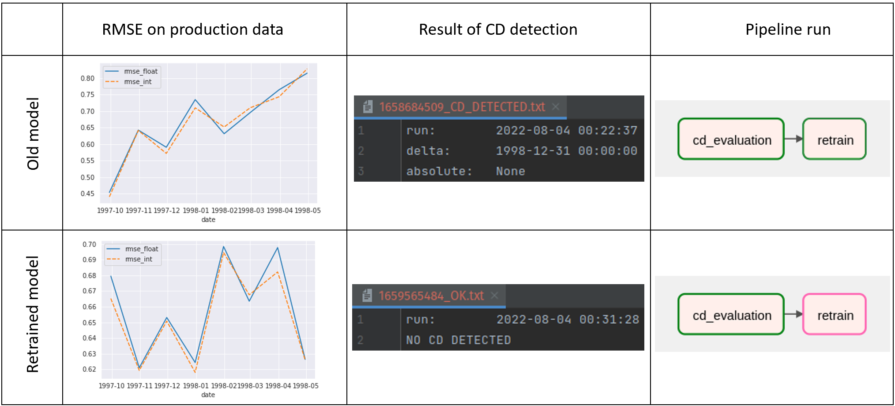
RESULTS
EVALUATION
Notes:
Hier sehen wir die Ergebnisse:
Hier sieht man einen klaren Unterschied im RMSE Verlauf.
Während der RMSE Wert beim alten Modell in der 2. Hälfte deutlich höher ist, bleibt er bei dem neuen Modell konstanter

Slide 29
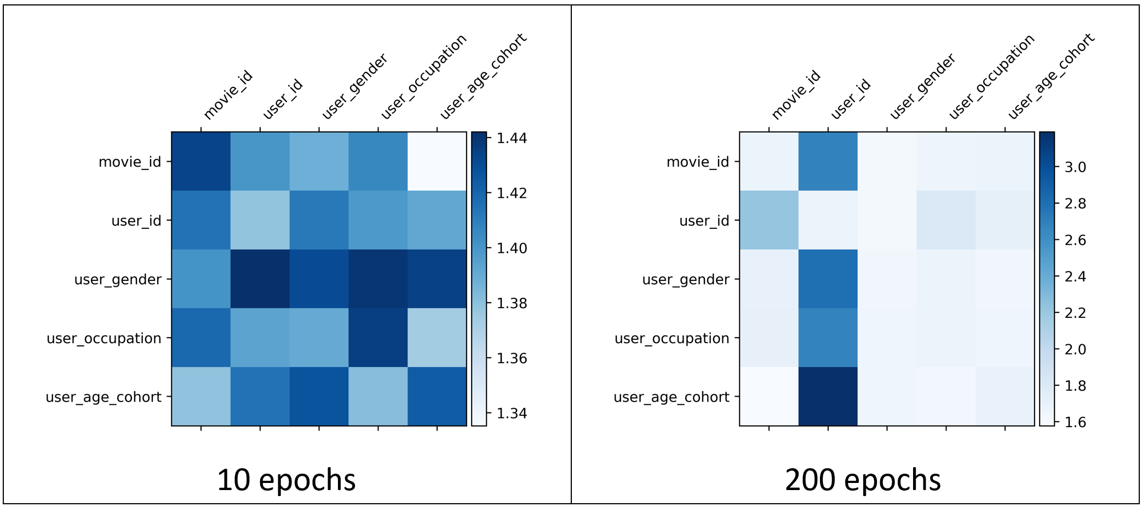
ADDITIONAL OBSERVATION
EVALUATION
Notes:
Hier nochmal eine andere Interessante Beobachtung die mit dem Cross-Layer PTA gemacht wurde
Links sieht man die gewichte der cross-layers nach 10 epochen, und rechts sieht man die gewichte der cross-layer nach 200 epochen (das ist das overfittete modell)
Es ist interessant zu sehen wie sich die Verteilung der Gewichte auf die user_id konsolidieren ←Das könnte auf eine memorization des Netzwerks hindeuten.

Slide 30

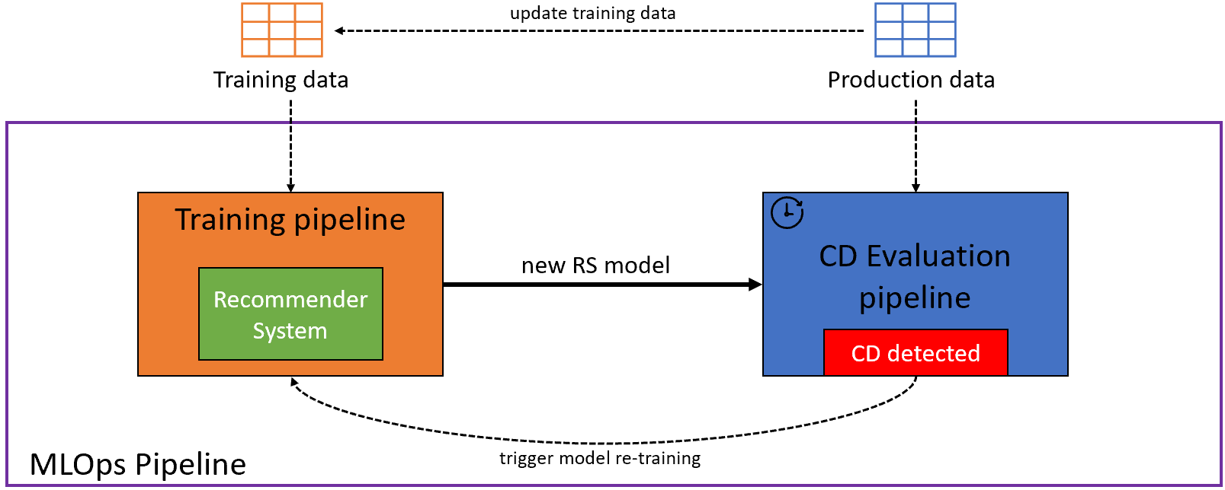

EVALUATION
Base Specification
Test run was successful
Recommender System
Base Pipeline
Research Specification
EVALUATION
CD detection
CD understanding
CD adaptation
Integrated pipeline
Automated pipeline
Manual task
Notes:
Nun kommen wir zu der Zusammenfassung der Evaluierungsphase
Der Testdurchlauf war erfolgreich, denn beide Durchläufe wurden korrekt ausgeführt und die CD detection hat sich erwartungsgemäß verhalten
Von den Anforderungen wurden alle bis auf eine erfüllt.
Das Aktualisieren der Trainingsdaten verlief noch manuell

Slide 31
Problem
Research Method
Fundamental Concepts & State of the Art
Goal & Specification
Artifact
Evaluation
Conclusion
AGENDA
Notes:
Nun kommen wir zum Fazit dieser Arbeit

Slide 32
CONCLUSION
Summary
Next Steps
Realization of a CT Pipeline for RS with current SotA
6/7 Specifications met
Automate updating of training data
Implement remaining TFX components
Integrate CI/CD
Critical Reflection
Evaluation method violates established ML conventions
➔ Generate artificial CD in dataset or use dedicated CD dataset
Outlook
MLOps is still a novel field
Lack of universally agreed upon definitions
Vast tool landscape
MLOps will gain relevance with increase in ML adoption in industry
CONCLUSION
Findings
Artifact development benefited modular composition
Compatibility between different tools enable MLOps in the first place
Visualizations aide the development process and improve model understanding
Notes:
Zusammenfassung:
Das Produkt dieser Arbeit ist eine CT Pipeline für RS mit aktuellen SotA tools
Kritische Reflexion:
Die Evluaierungsmethode dieser Arbeit nicht optimal gewesen
Um CD zu testen werden etablierte ML Konventionen verletzt, wie z.B. die Verwendung von gleichen Daten für Training und Produktiv oder das bewusste overfitting
Das hätte in retrospektive eleganter gelöst werden können
Erkenntnisse:
Modulare Struktur beschleunigt den Entwicklungsprozess und erleichtert das Debuggen
Passt gut mit dem DSR Ansatz zusammen: Es können leichter Änderungen am Artefakt vorgenommen werden und es kann leichter zwischen den einzelnen Phasen hin und her gewechselt werden
Bsp: Ist das Recommender System. Der RS in der Trainer Komponente konnte angepasst werden und wieder in die TFX eingefügt werden, ohne dass an anderen Stellen Anpassungen vorgenommen werden mussten
Kompatibilität zwischen den unterschiedlichen Tools macht die Umsetzung von großen MLOps erst machbar (z.B. Airflow). Beispiel warum KubeFlow sehr beliebt ist für MLOps.
Ohne Interkompatibilität zwischen der Software wäre der Aufwand für die meisten Unternehmen zu hoch.
Visualisierung war ein wichtiger Bestandteil dieser Arbeit. Er gestaltet den automatisierten ML Prozess transparenter und nachvollziehbar und gibt dem ML Engineer Einblicke die sonst abhanden kommen würden.
Beispiel mit der Cross-Layer Visualisierung
Ausblick:
MLOps noch sehr neu und entwickelt sich schnell weiter, es bleibt abzuwarten in welche Richtung sich die Arbeit entwickeln wird. Folglich wäre es auch Interessant zu schauen, wie aktuell diese Arbeit in 3 Jahren noch ist.

Slide 33
CLOSING THOUGHTS
Notes:
Diese Bachelorarbeit ist eine sehr lehrreiche Erfahrung für mich gewesen
Ich bin froh, dass ich diese Bachelorarbeit genutzt habe, um ein paar Herausforderungen anzugehen.
So habe ich die komplette Arbeit auf Englisch verfasst, was etwas neues für mich war.
Darüber hinaus war es mir wichtig den kompletten Bachelor Prozess eigenständig durchzuziehen.
Es war nicht einfach für mich ein passendes Thema zu finden und selbst jetzt bin ich am Zweifeln, ob das Thema doch nicht zu groß war für eine Bachelorarbeit.
Aber das war eine wichtige Erfahrung die ich gesammelt habe.
Mir war es wichtig meinen Bachelor Prozess so transparent wie möglich zu gestalten, weshalb ich die komplette Entwicklung auf GitHub getrackt habe.
Generell hab ich großen Spaß darin gefunden mich in diese Themengebiete zu vertiefen und mein Bestes zu geben.

Slide 34
Google LLC (2020): MLOps: Continuous delivery and automation pipelines in machine learning. Online verfügbar unter https://cloud.google.com/architecture/mlops-continuous-delivery-and-automation-pipelines-in-machine-learning, zuletzt aktualisiert am 07.01.2020, zuletzt geprüft am 02.07.2022.
Google LLC (2019): TFX. TensorFlow Extended (TFX) is an end-to-end platform for deploying production ML pipelines. Online verfügbar unter https://www.tensorflow.org/tfx, zuletzt geprüft am 08.07.2022.
Lu, Jie; Liu, Anjin; Dong, Fan; Gu, Feng; Gama, Joao; Zhang, Guangquan (2018): Learning under Concept Drift: A Review. In: IEEE Trans. Knowl. Data Eng., S. 1. DOI: 10.1109/TKDE.2018.2876857.
Aggarwal, Charu C. (2016): Recommender Systems. The Textbook. Cham: Springer International Publishing.
LITERATURE

